Slide 1


Um Projeto SpTech

Slide 2
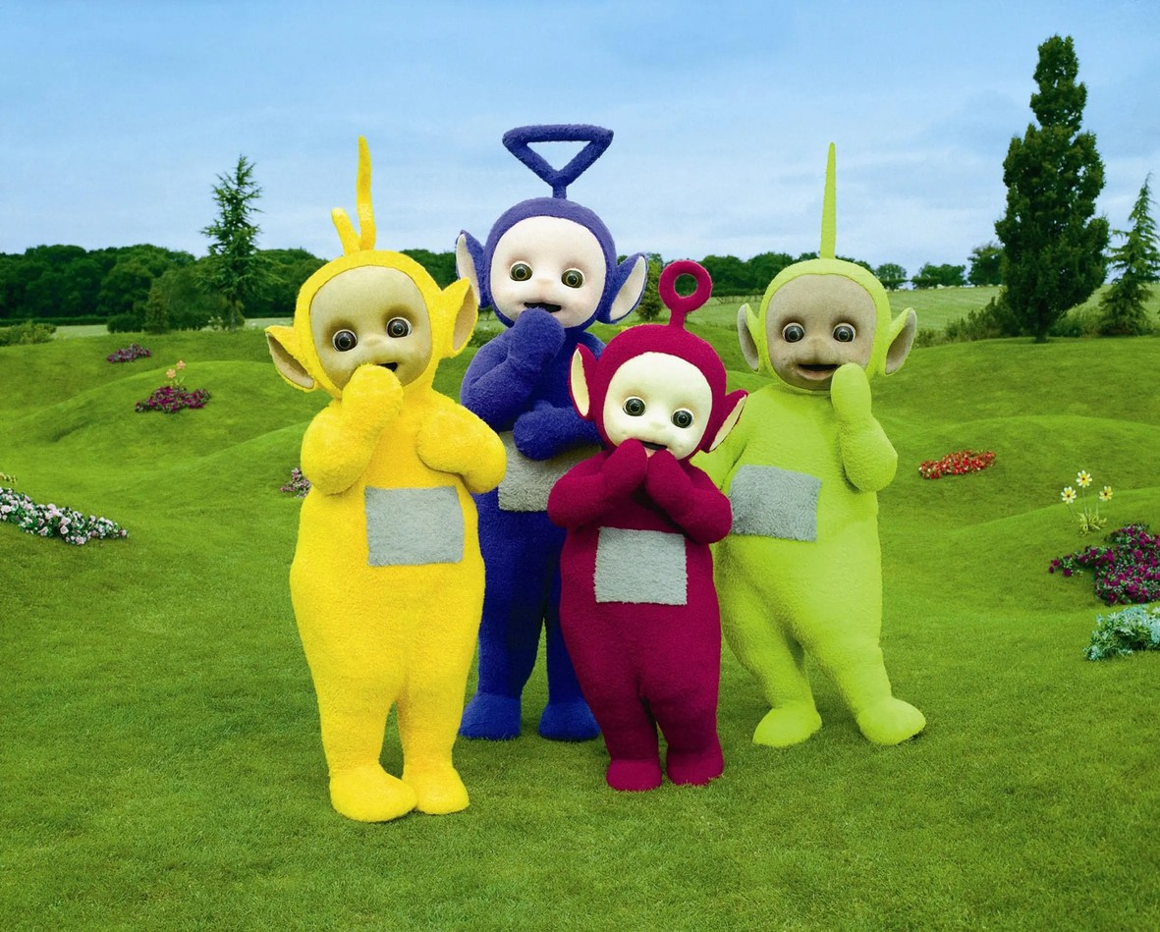
Teletubbies?

Slide 3
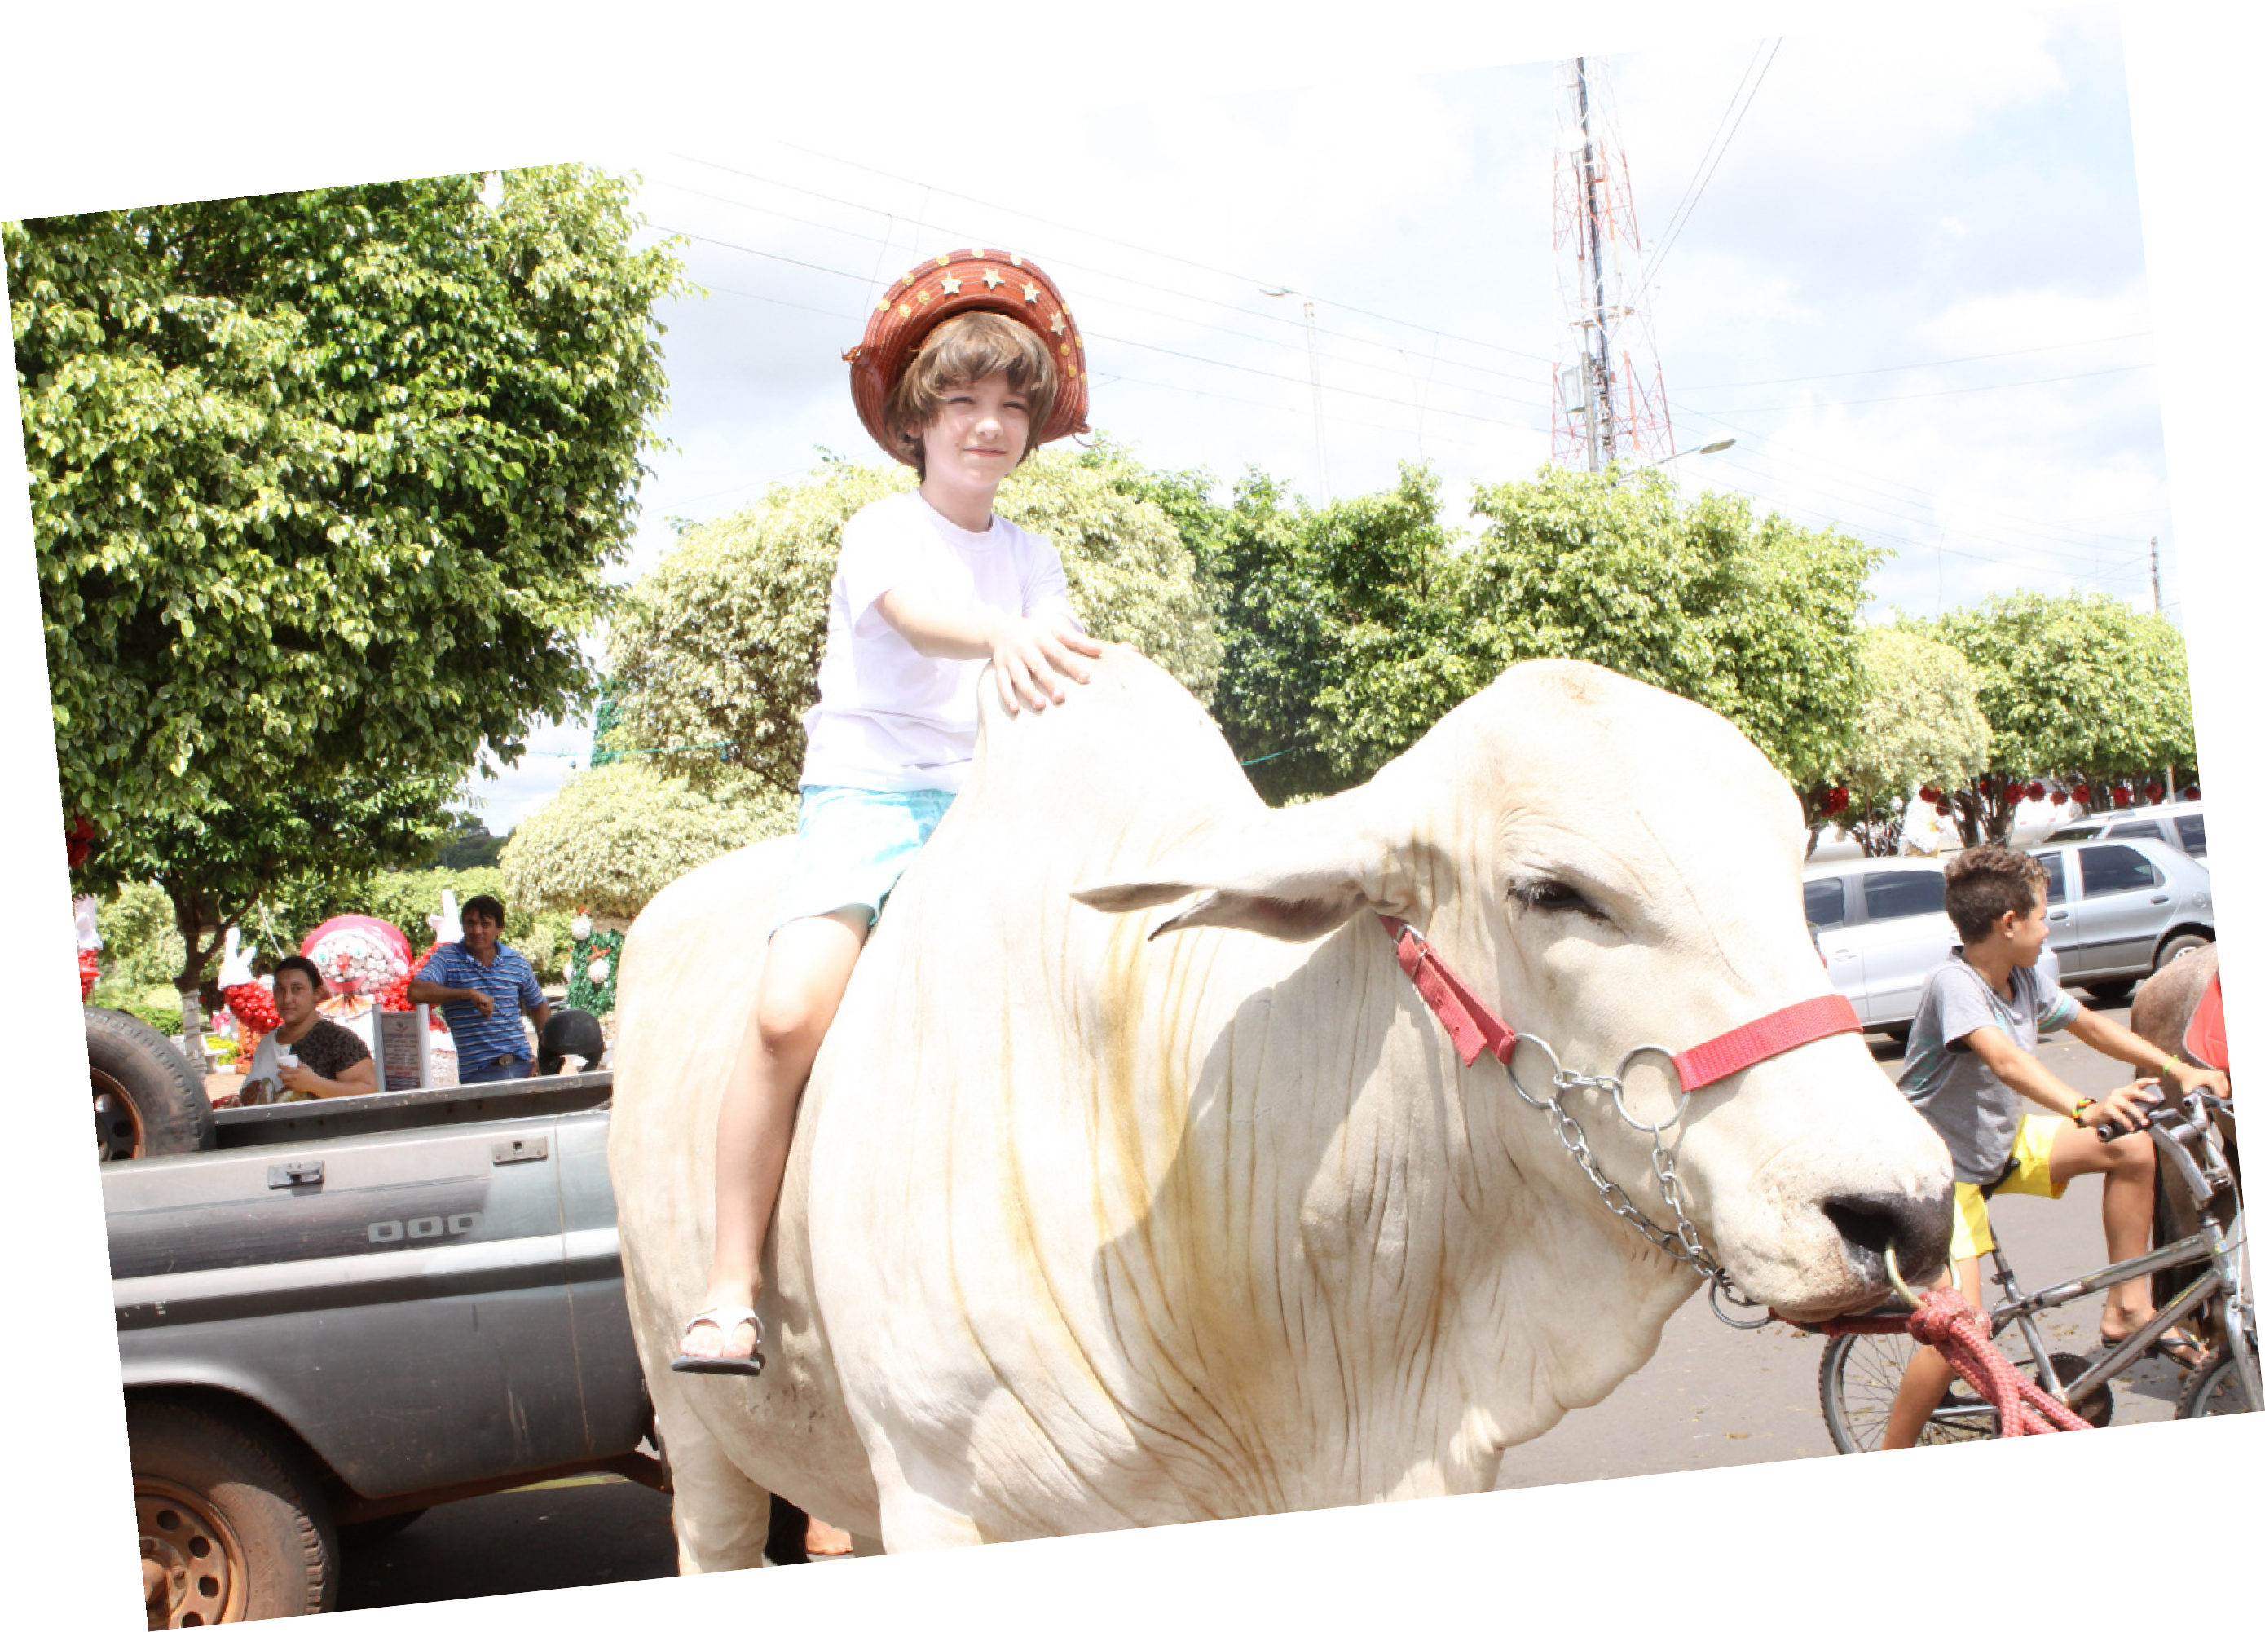
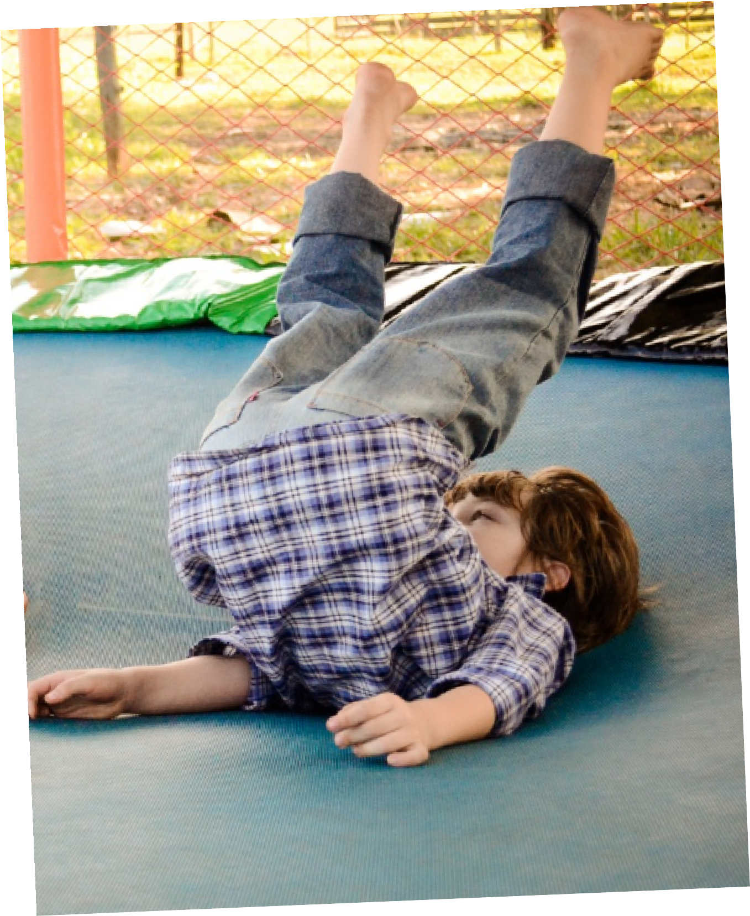
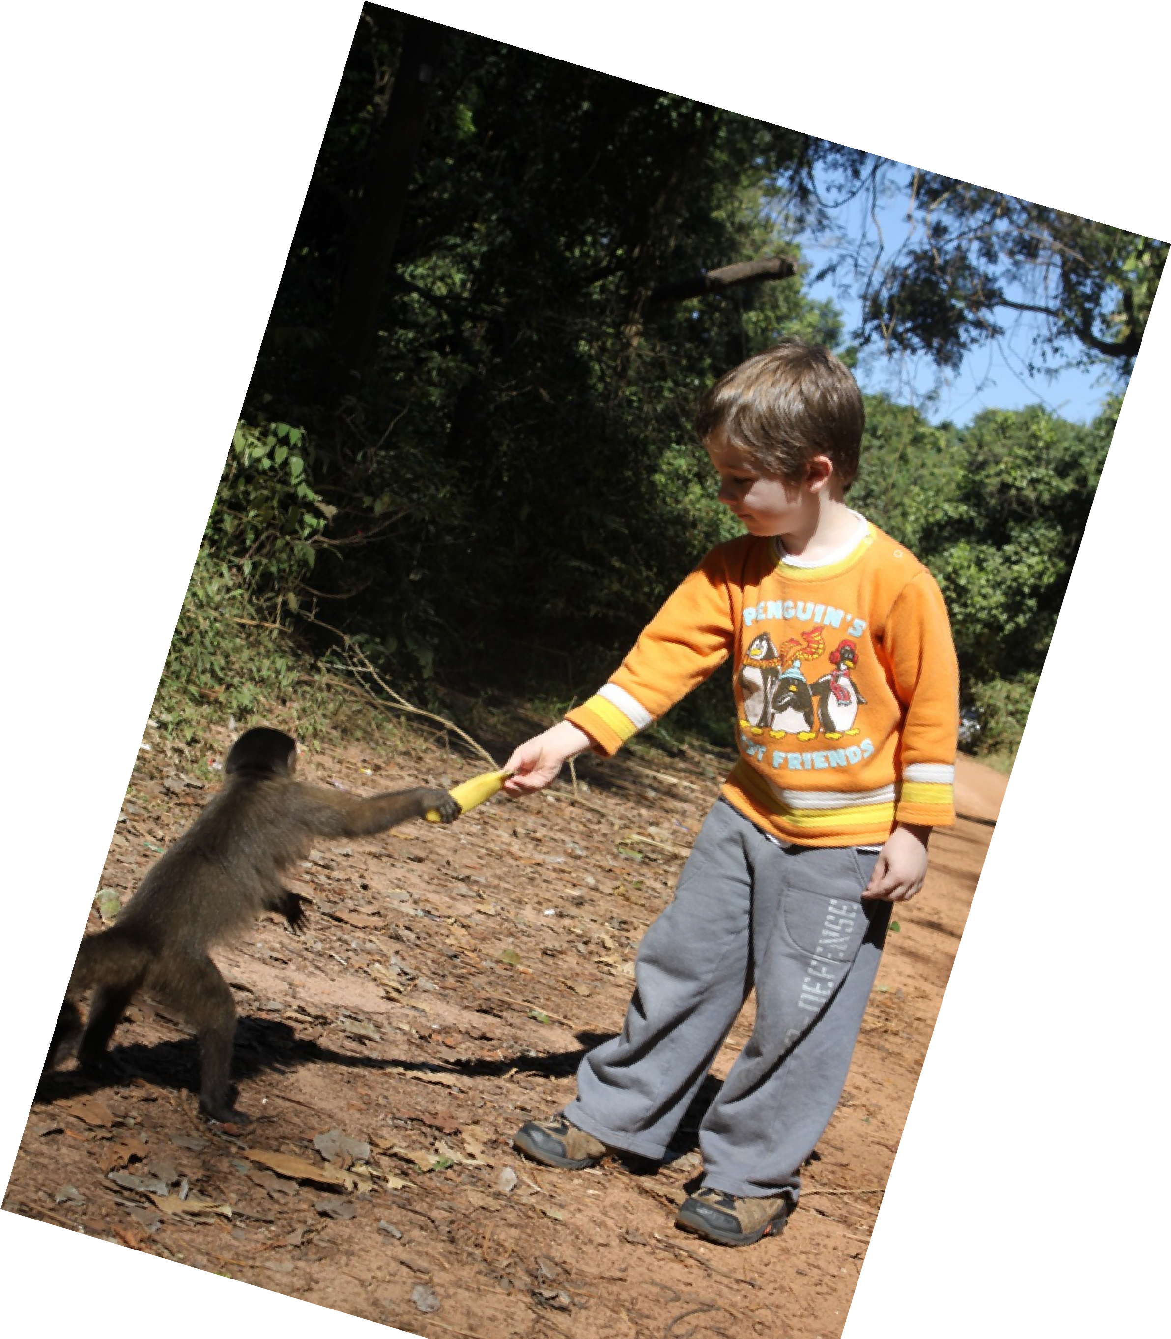
Quando esse interesse despertou?
Como está inserido no meu dia-a-dia?

Slide 4
Ferramenta de Gestão
Trello

Slide 5
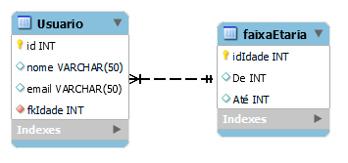
Modelagem Física

Slide 6
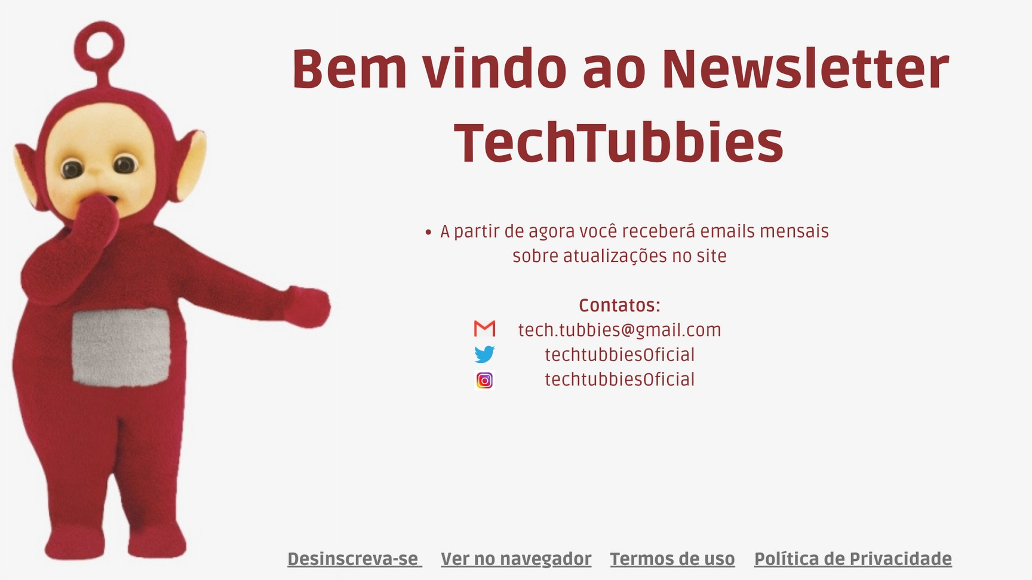
Pré-Visualização do email de Newsletter

Slide 7

Por que resolvi escolher esse tema?
Valores representados

Slide 8
Chegou a grande hora
Website

Slide 9
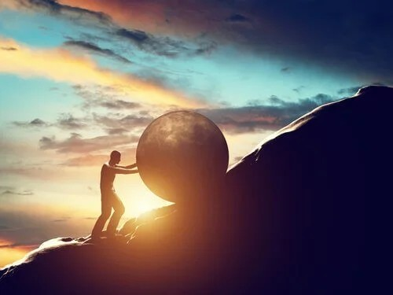
Dificuldades e superação

Slide 10
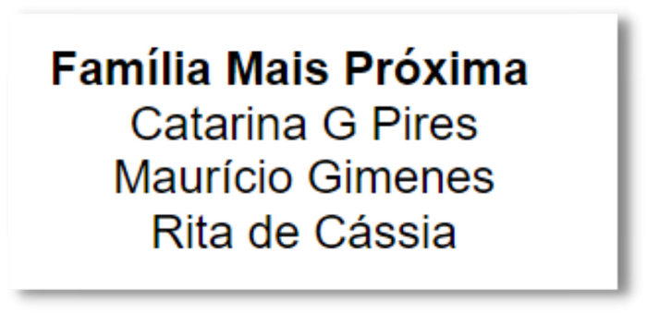
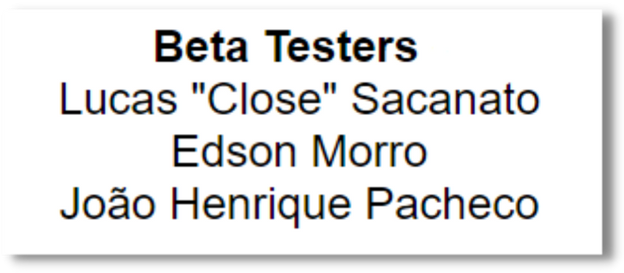
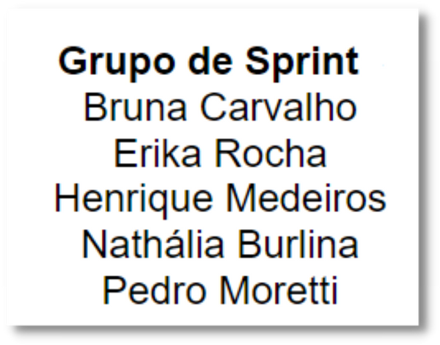
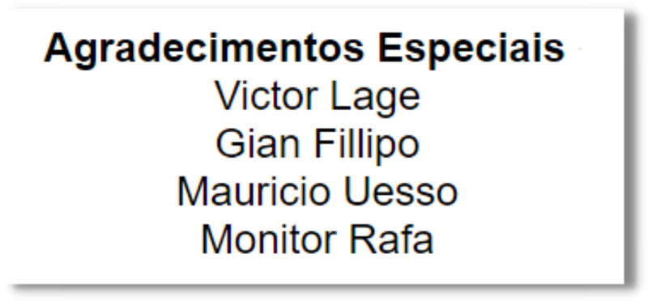
Agradecimentos

Slide 11
Joaquim Gimenes Pires
Obrigado!
joaquim.pires@sptech.school

